Slide 1
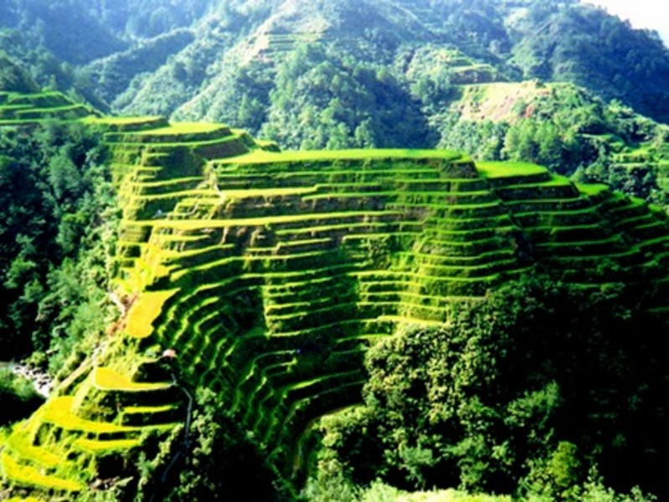
MUNDO CURIOSO

Slide 2
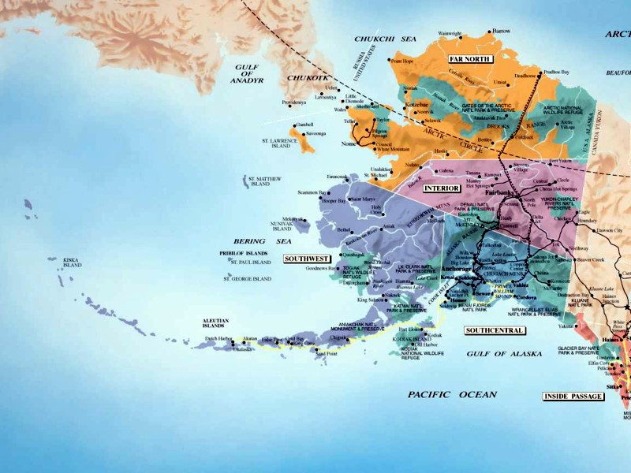
Más de la mitad de las costas de los Estados Unidos están en Alaska.

Slide 3
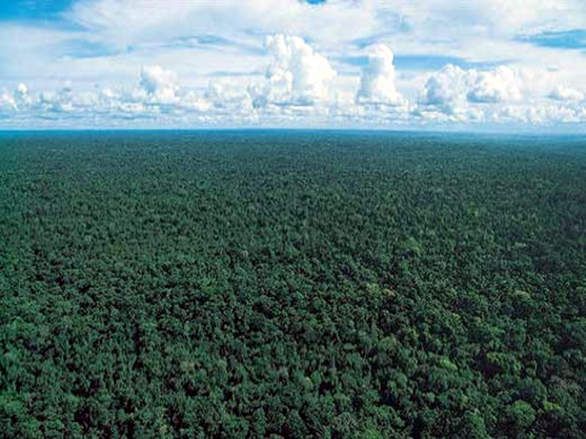
La selva del Amazonas aporta más del 20% del suministro de oxígeno a la Tierra.

Slide 4
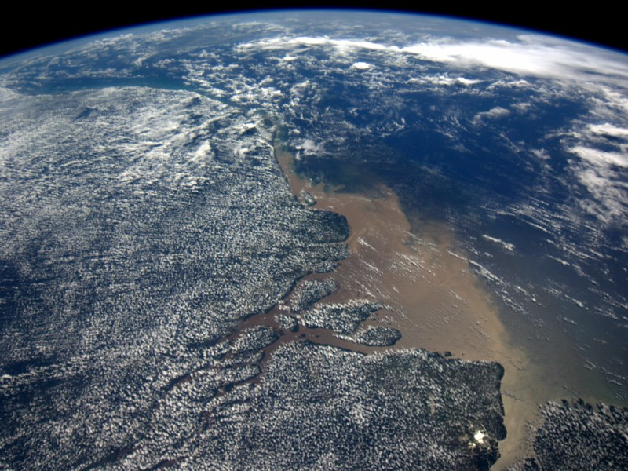
El Amazonas arroja tanta agua al Atlántico que, a más de 160 Km de su desembocadura, se puede sacar agua dulce del océano.

Slide 5
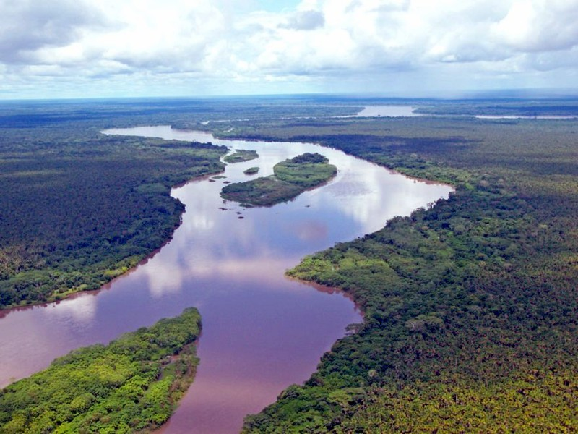
El volumen de agua del río Amazonas es mayor que el de los ocho ríos que le siguen en tamaño juntos, y tres veces mayor que el de todos los ríos de los Estados Unidos juntos.

Slide 6
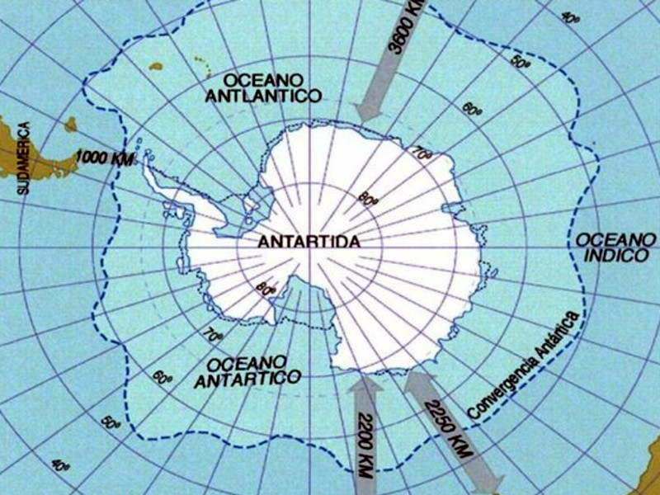
La Antártida es la única parte de nuestro planeta que no pertenece a ningún país. El 90% del hielo del planeta cubre la Antártida. Este hielo también representa el 60% de toda el agua dulce del mundo.

Slide 7
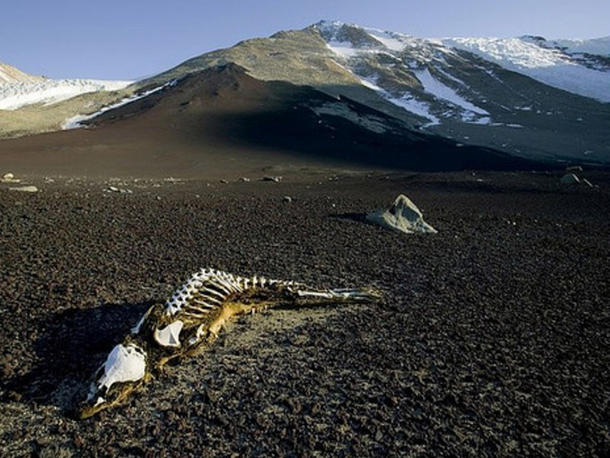
Aunque el 99,6% de su superficie está cubierta de hielo, la Antártida es el sitio más seco del planeta, con una humedad absoluta más baja que la del desierto Gobi.

Slide 8
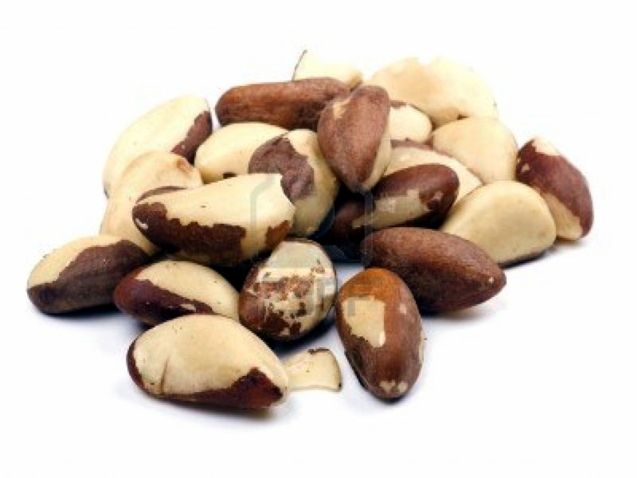
Brasil recibió su nombre por la nuez que allí se produce, no al contrario.

Slide 9
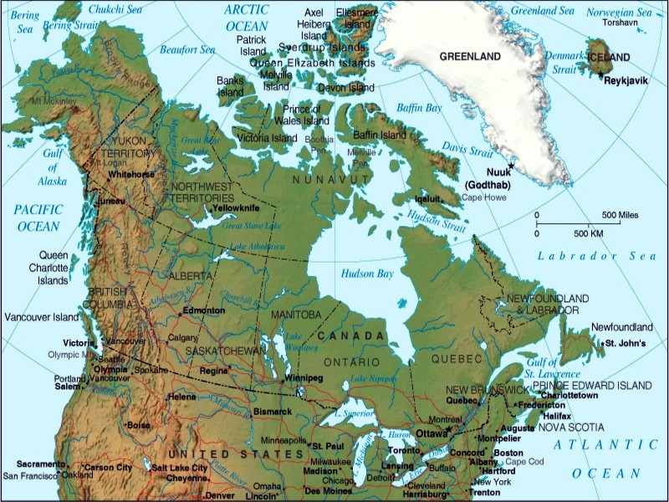
Canadá tiene más lagos que el resto del mundo junto. Canadá es una palabra indígena que significa “pueblo grande".

Slide 10
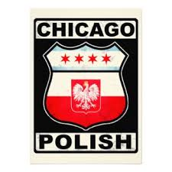
Después de Varsovia, Chicago tiene la población polaca más grande del mundo.

Slide 11
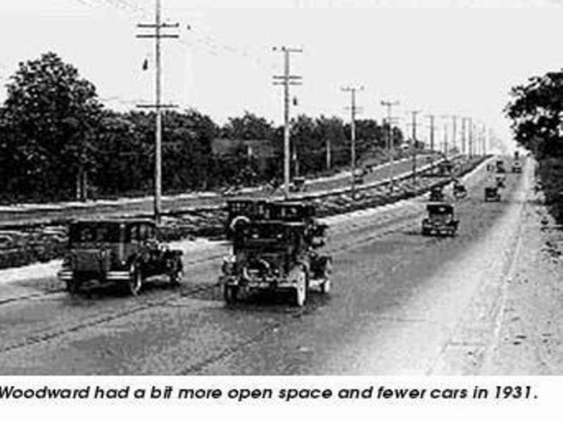
La avenida Woodward de Detroit, Michigan, fue la primera vía pavimentada del mundo.

Slide 12
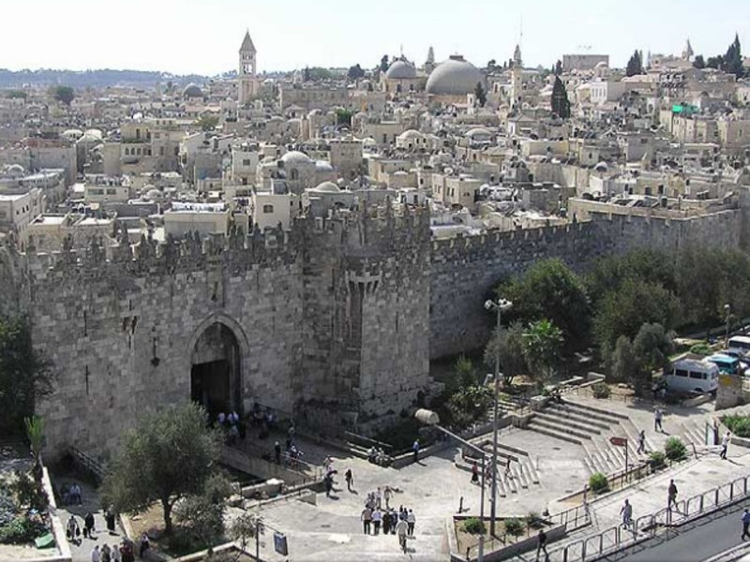
Damasco es la ciudad más antigua del mundo y ya era una urbe floreciente dos mil años antes de que Roma fuera fundada, en 753 a.C.

Slide 13
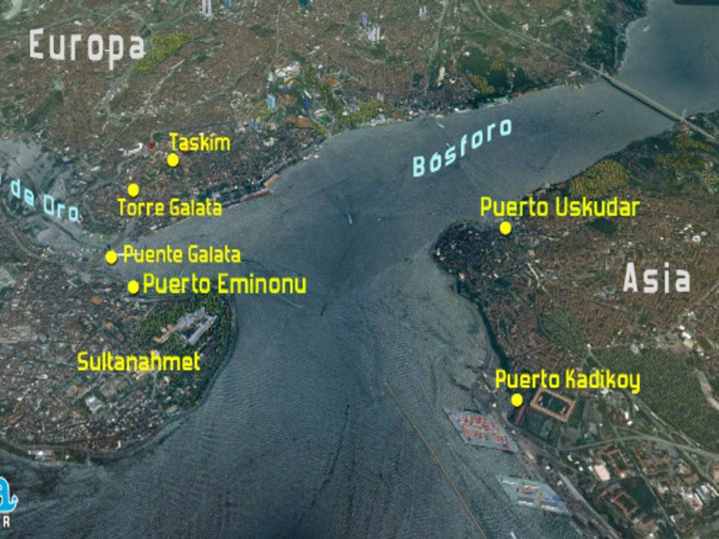
Estambul es la única ciudad en el mundo construída sobre dos continentes.

Slide 14
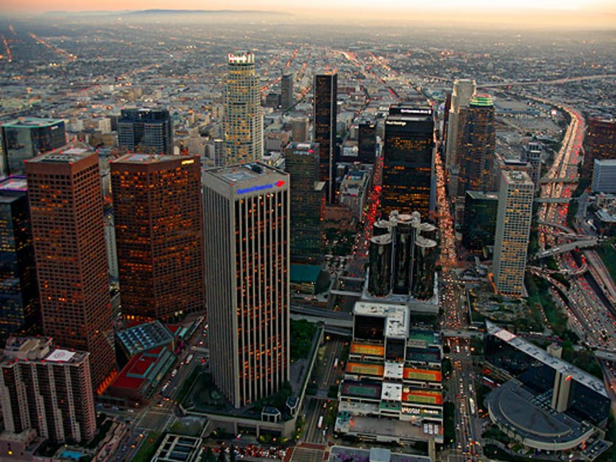
El nombre completo de Los Ángeles es "El Pueblo de Nuestra Señora la Reina de Los Ángeles de la Porciúncula" y generalmente se abrevia al 3,63% de su tamaño: "LA".

Slide 15
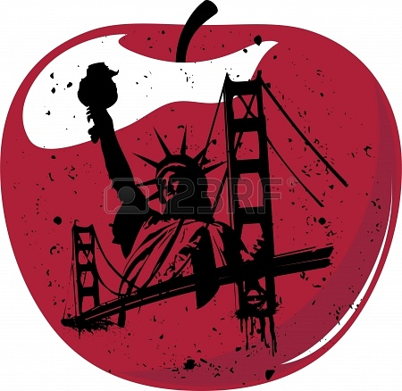
El término "Gran Manzana" era usado por los músicos que tocaban jazz en los años 30, quienes usaban la palabra "manzana" para referirse a cualquier ciudad o pueblo.

Slide 16
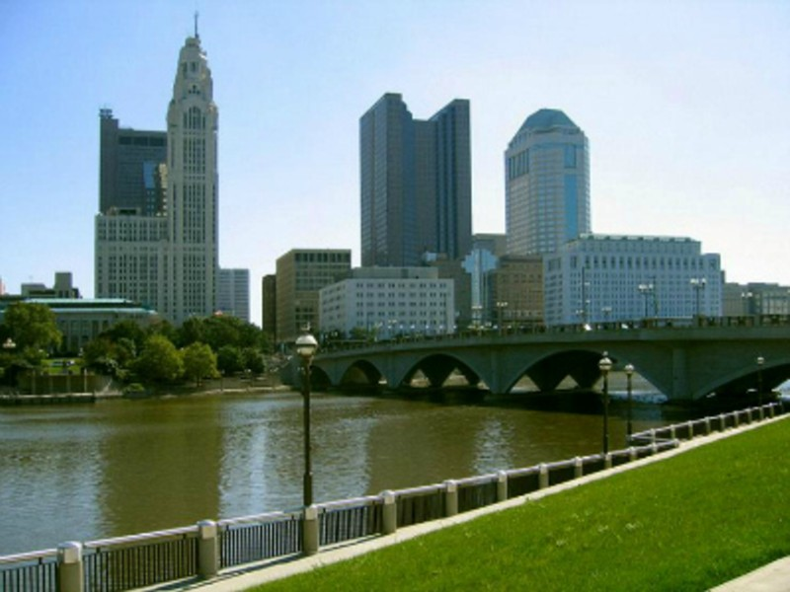
No hay lagos naturales en el estado de Ohio, todos son hechos por el hombre.

Slide 17
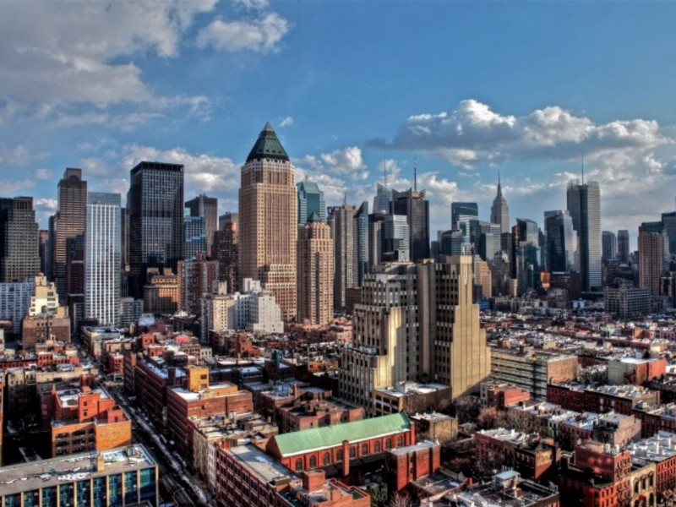
Hay más irlandeses en Nueva York que en Dublín, más italianos que en Roma y más Judíos que en Tel Aviv.

Slide 18
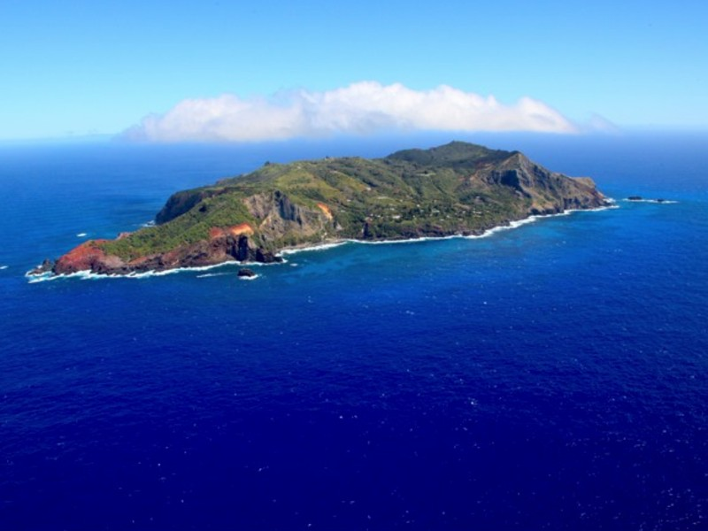
La isla más pequeña que tiene la consideración de pais independiente es Pitcairn, en la Polinesia, con solo 4,53 Km2 de superficie.

Slide 19
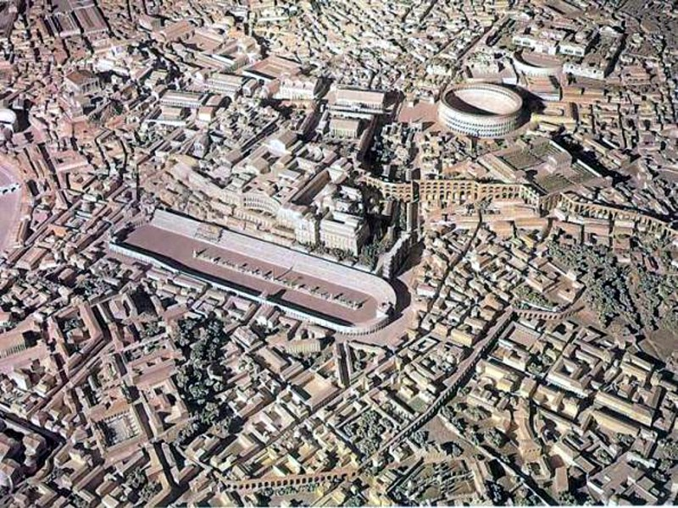
La primera ciudad en alcanzar una población de un millón de habitantes fue Roma, en el año 133 a.C. Hay al menos una ciudad con el nombre de Roma en cada continente.

Slide 20
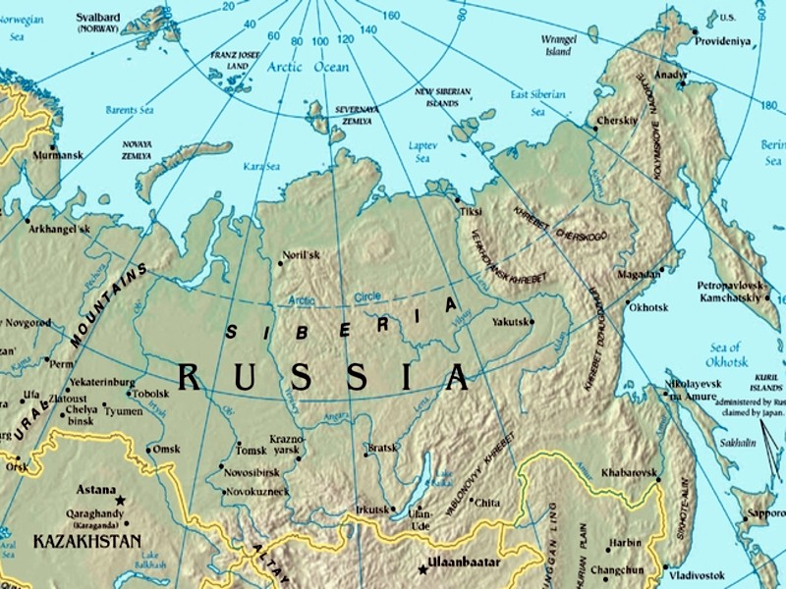
Siberia contiene más del 25% de los bosques del mundo.

Slide 21
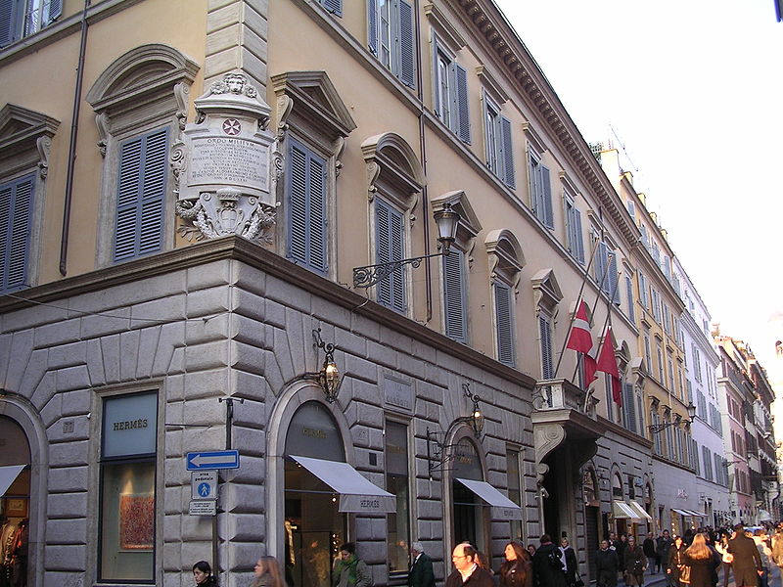
La entidad soberana más pequeña del mundo es la "Soberana Órden Militar y Hospitalaria de San Juán de Jerusalén, de Rodas y de Malta" (S.M.O.M), más conocida como La Órden de Malta. Está localizada en la ciudad de Roma, tiene una superficie de dos canchas de tenis y una población de 80 personas.

Slide 22
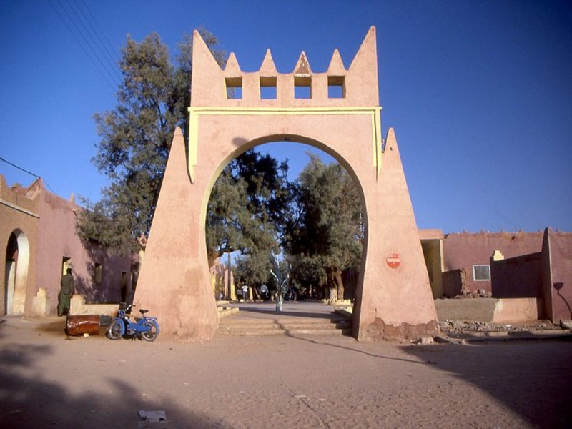
En el desierto del Sahara hay una población llamada Tidikelt, en Argelia, que no ha recibido una gota de lluvia en 10 años.

Slide 23
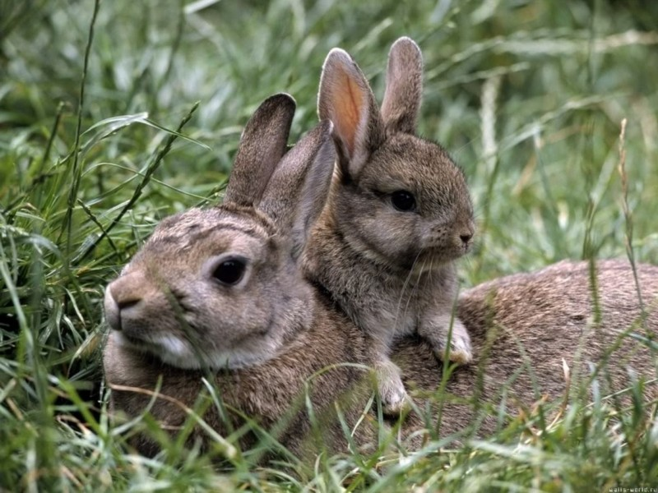
El nombre de España significa, literalmente, "tierra de conejos".

Slide 24
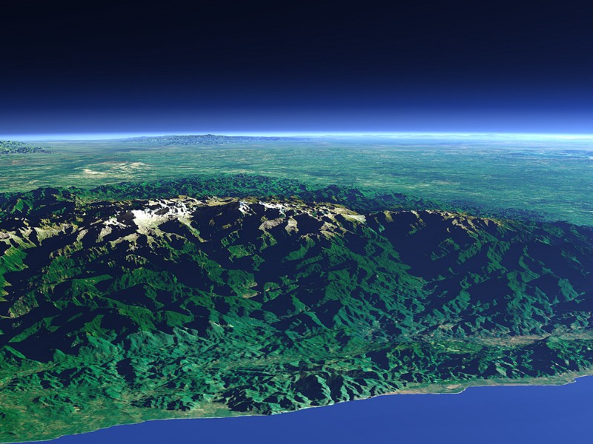
Colombia tiene la montaña costera más alta del mundo. Con 5.770 m sobre el nivel del mar, la Sierra Nevada de Santa Marta es la montaña situada junto al mar más alta del planeta.

Slide 25
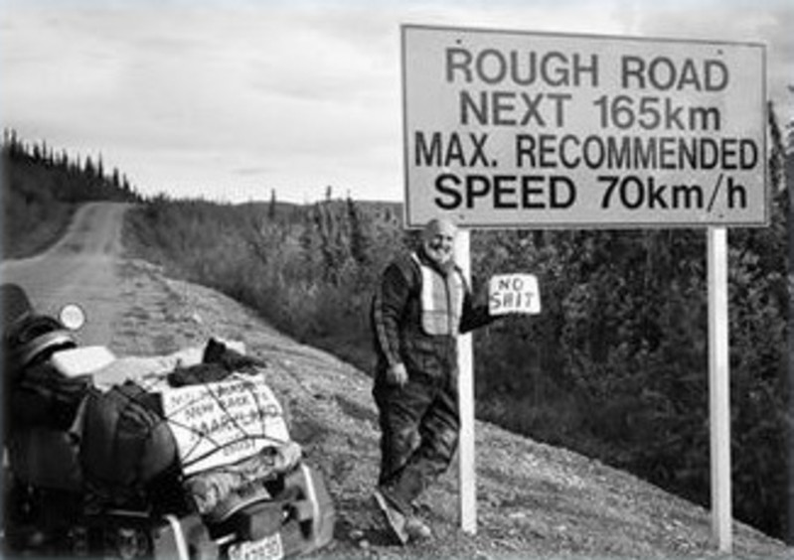
La probabilidad de encontrar una carretera sin pavimentar en los Estados Unidos es del 1%. En Canadá es del 0,75%.

Slide 26
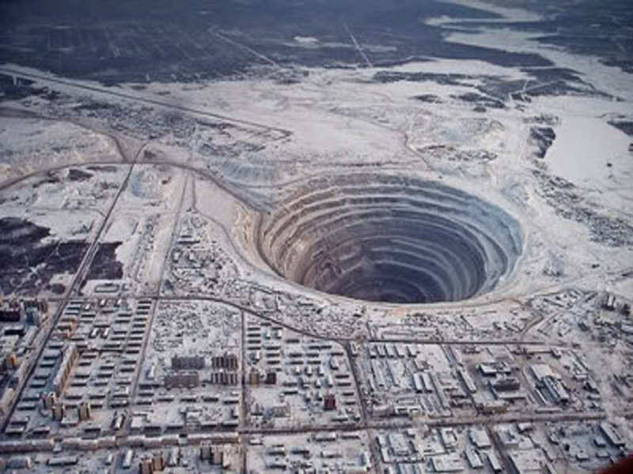
El hoyo más grande hecho por el hombre es el Kola Superdeep Borehole, en Rusia. Tiene una profundidad de 12 Km y fue perforado para investigaciones científicas en las que se descubrió un inmenso depósito de hidrógeno.

Slide 27
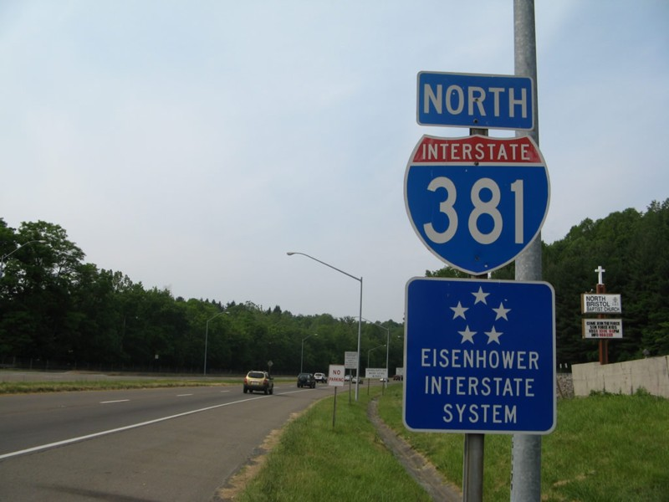
El sistema interestatal "Eisenhower", en los EE.UU., requiere que una de cada cinco millas de carretera sea recta. La finalidad es que, en tiempos de guerra y otras emergencias, las carreteras interestatales puedan servir como pistas de aterrizaje.

Slide 28
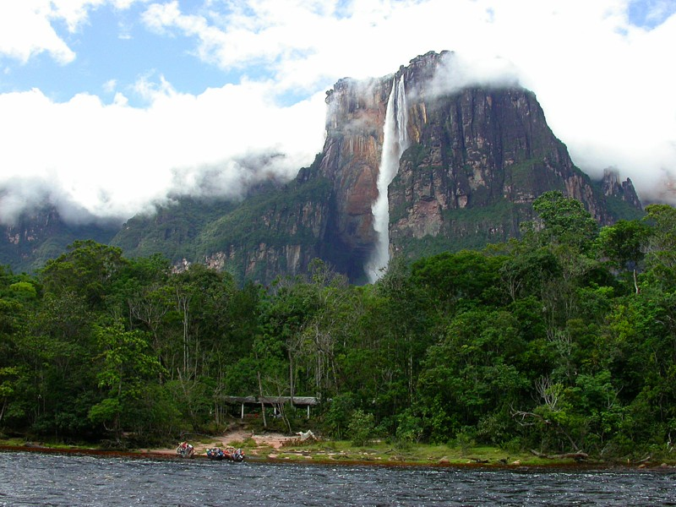
El Salto del Ángel de Venezuela, el más alto del mundo, tiene una altura de 979 m, siendo 15 veces más alto que las cataratas del Niágara.

Slide 29
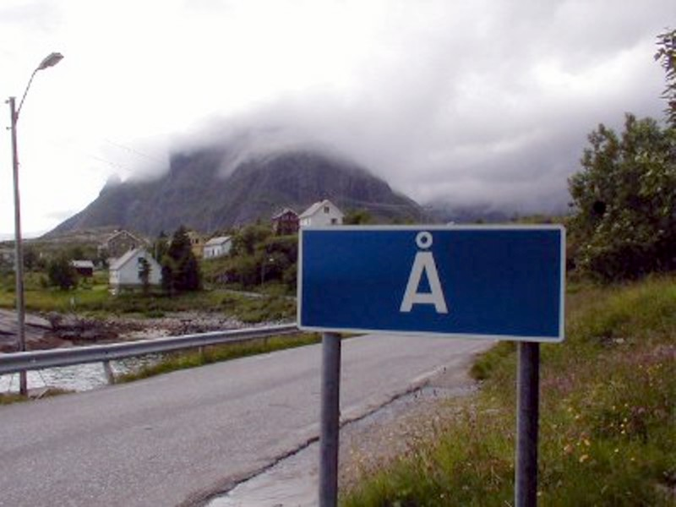
"Å" significa "río" en 3 idiomas escandinavos. Hay 7 poblaciones en Noruega y 1 en Suecia con este nombre.

Slide 30
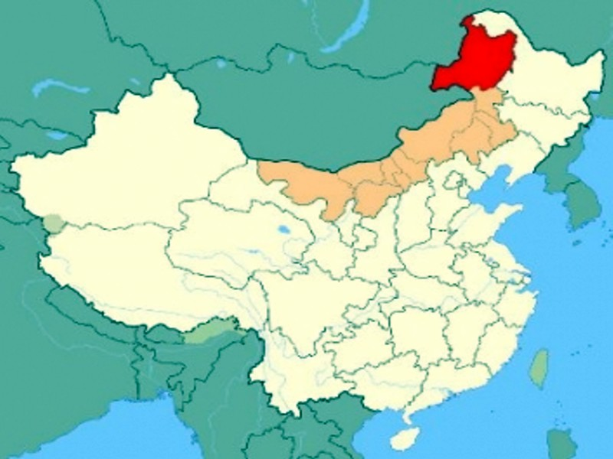
Hulun Buir
Hulun Buir, con 263.935 Km2, es el municipio más grande del mundo. Se trata de una provincia de la Mongolia Interior, en China, regida por un alcalde.

Slide 31
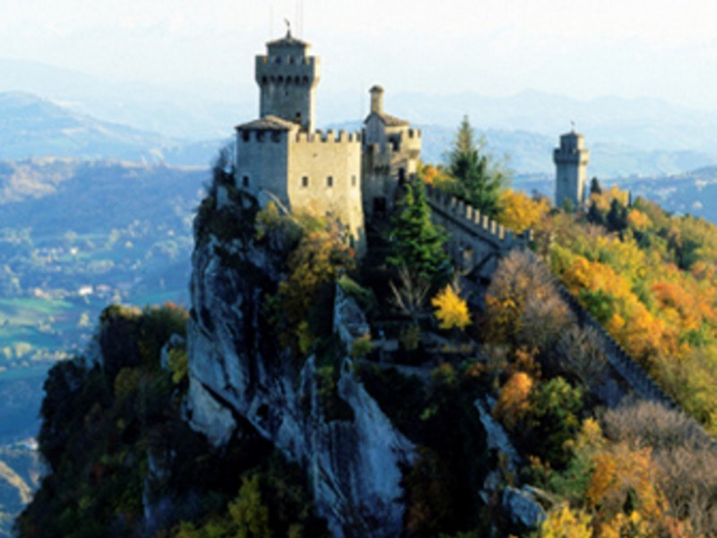
San Marino, fundada en el año 301, es la más antigua repúbica constitucional del mundo.

Slide 32
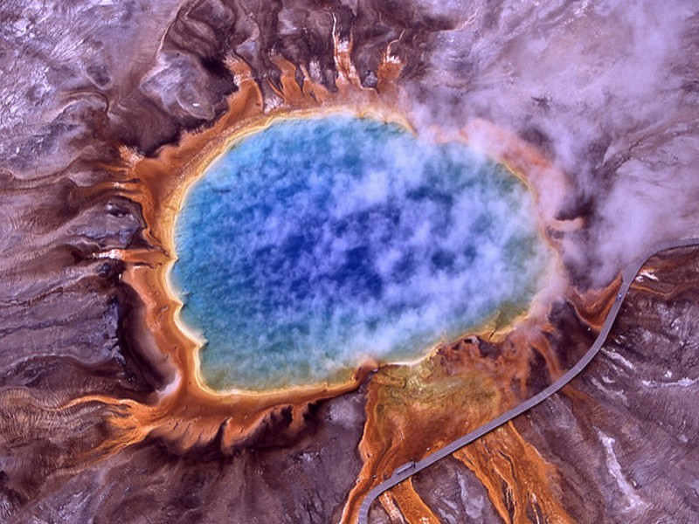
FIN

Slide 33







¿Te ha gustado?
Puedes ver más entrando
Aquí
Además puedes recibir powerpoints en tu correo electrónico suscribiéndote aquí:

